Slide 1
프로젝트 기간: 2023-04-17 ~ 05-19
회의실 예약 사이트 개발 프로젝트
김민수, 이지운, 장기헌, 장윤종, 전장현

Slide 2

목차
프로젝트 개요
WBS
요구사항 정의서
테이블 정의서
시스템 구조 설계
프로세스 흐름도
UI화면 정의서
통합테스트 결과보고서
프로젝트 결과
시연 영상
시연 사진 및 설명

Slide 3
01 프로젝트 개요
01 프로젝트 개요
“
Meet Up Flex
“
간편한 예약 웹사이트를 통해 유연하고 자유로운 회의실 대여 서비스를 제공하는 가상 회의실 대여 업체입니다.
개발 목적
역할
사용된 언어 및 프로그램
간편한 예약 시스템 가격 투명성을 통해
고객들의 회의실 대여를 편리하게 하고,
사용자 경험 개선을 위한 피드백 수집과
서비스 개선을 목적으로 개발되었습니다.
김민수: 마이 페이지 개발
이지운: 리뷰 페이지 개발
장기헌: 회원가입 화면, 예약 페이지 개발
장윤종: 문의 사항 개발
전장현: 로그인 화면, 회원가입 화면
메인 (사이트맵, 헤더/푸터) 개발
JDK 11 GA
ECLIPSE 2020-09
APACHE 9
ORACLE 11g R2
HTML5/CSS3/JavaScript
타임라인
개발환경구축가이드 작성
예약 화면 구현
프로젝트 주제 선정
프로젝트 계획서 초안 작성
게시판 화면 응용 구현
개발 환경 구축
요구사항 정의서 초안 작성
로그인 화면 구현
인덱스 화면 구현
04.17 ~ 04.19
04.21
04.25
05.02 ~ 05.12
04.20
04.24
04.26 ~ 04.28
요구 기능 정의
UI 화면 정의서 초안 작성
게시판 화면 기초 구현
테이블 정의서 초안 작성
Notes:
간편한 예약 시스템
가격 투명성을 통해 고객들의 회의실 대여를 편리하게 하고,
사용자 경험 개선을 위한 피드백 수집과 서비스 개선을 목적으로 개발되었습니다

Slide 4
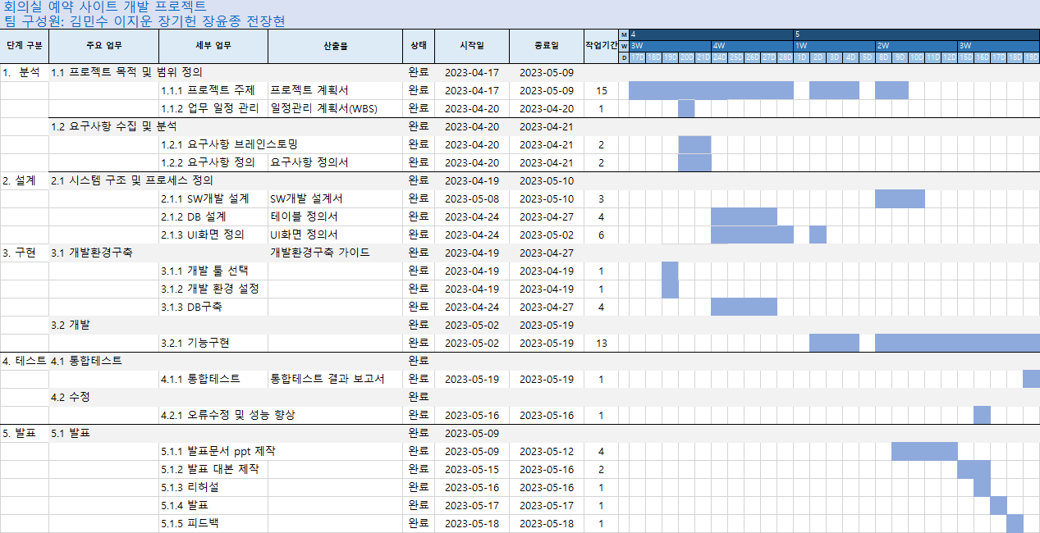
02 WBS
02 WBS

Slide 5
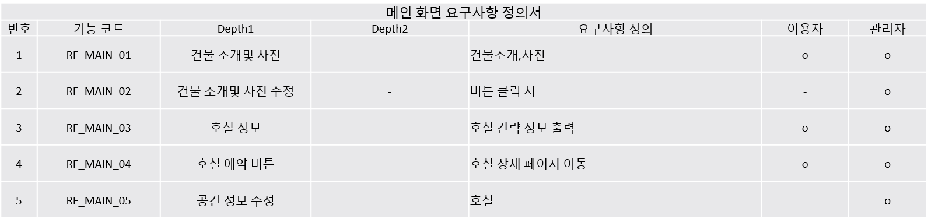
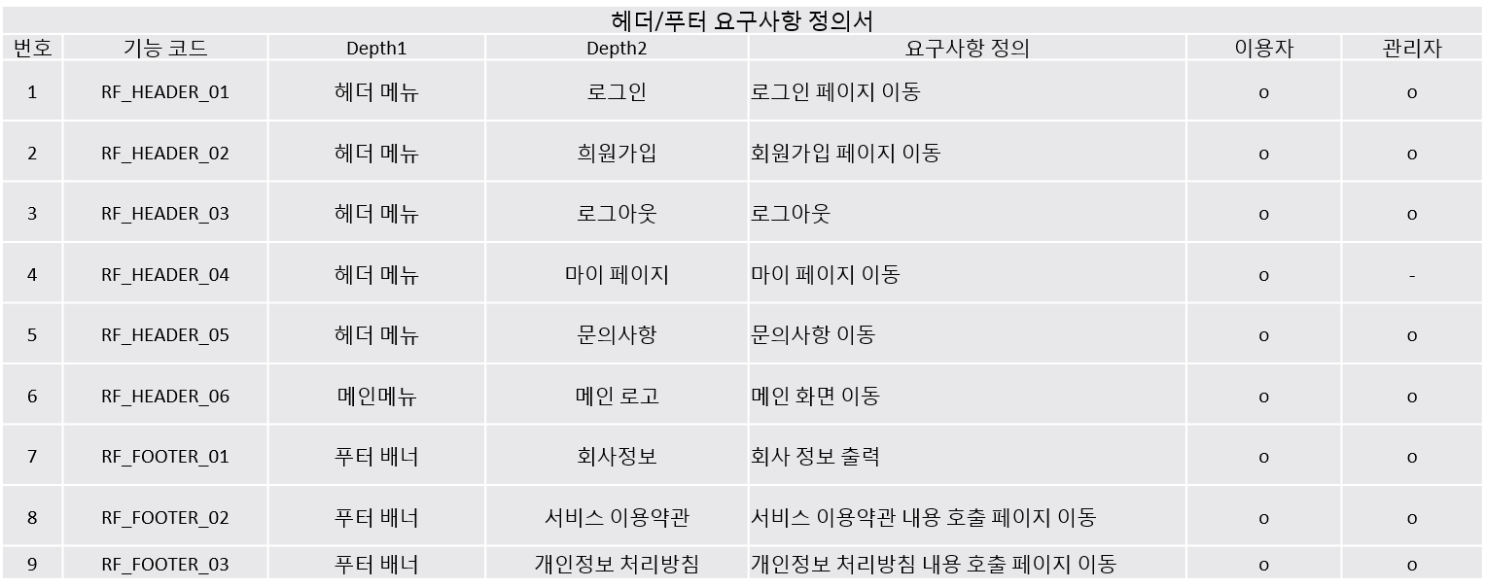
03 요구사항 정의서
03 요구사항 정의서
메인 화면
요구사항 정의서는
각 화면 및 기능으로 나누어
Excel 워크시트로 문서화를 진행하였습니다.
요구사항 정의서 안의 히스토리를 통해
수정사항을 알기 쉽게 하였습니다.
헤더/푸터
Notes:
저희 일정관리계획서입니다.
일정관리는 다음과 같이 진행하였습니다.

Slide 6
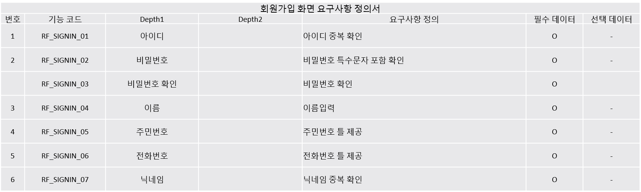
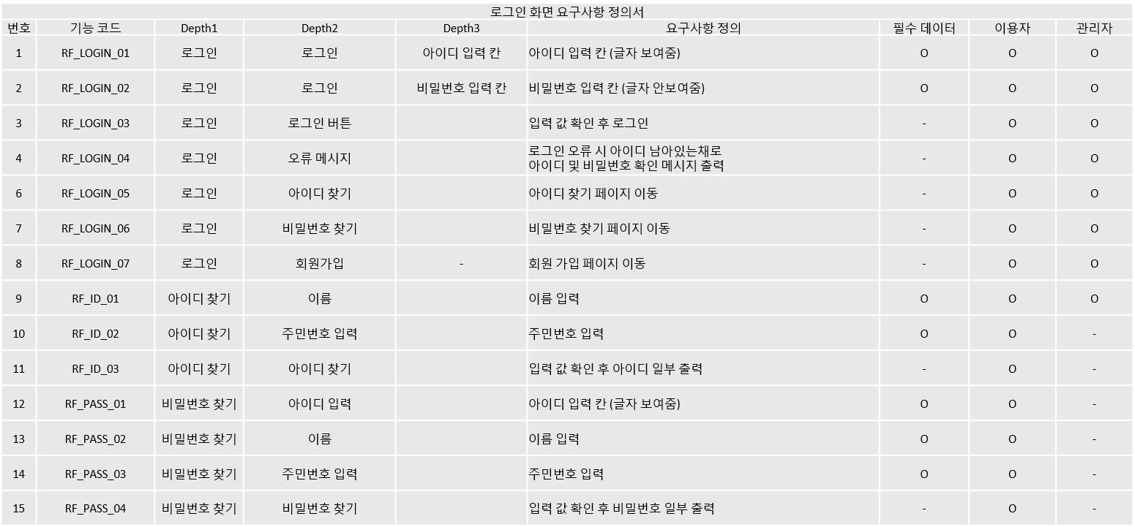
03 요구사항 정의서
03 요구사항 정의서
회원가입 화면
로그인 화면
Notes:
저희 일정관리계획서입니다.
일정관리는 다음과 같이 진행하였습니다.

Slide 7
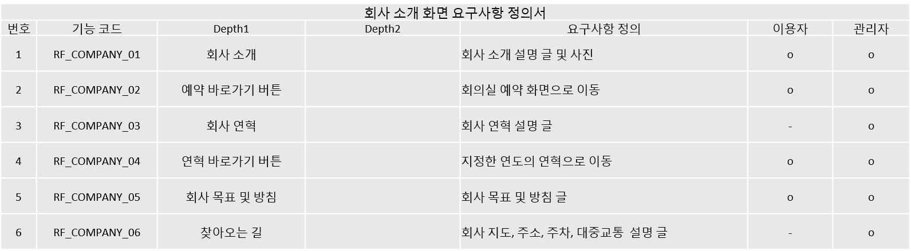
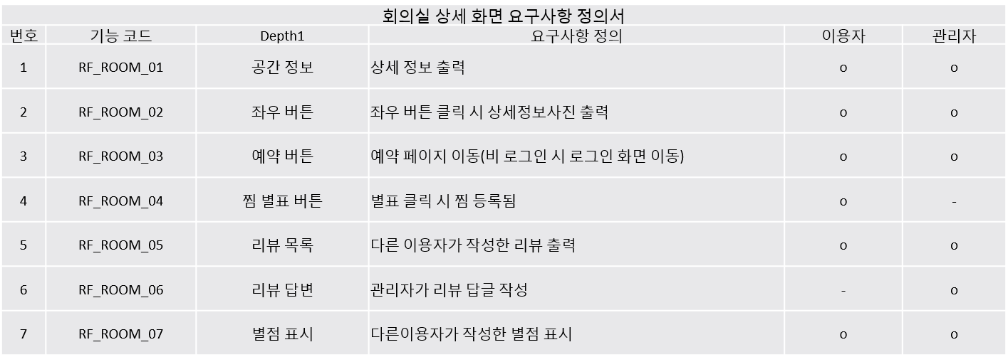
03 요구사항 정의서
03 요구사항 정의서
회사 소개 화면
회의실 상세 화면
Notes:
저희 일정관리계획서입니다.
일정관리는 다음과 같이 진행하였습니다.

Slide 8
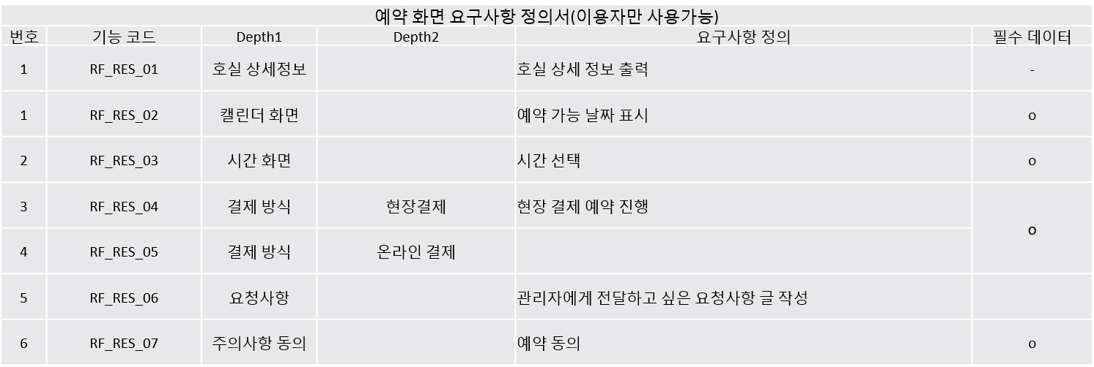
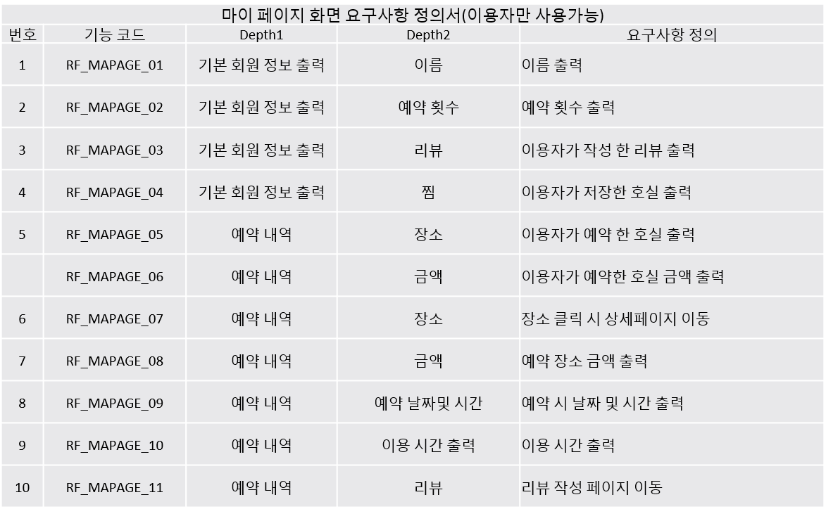
03 요구사항 정의서
03 요구사항 정의서
예약 화면
마이 페이지 화면
Notes:
저희 일정관리계획서입니다.
일정관리는 다음과 같이 진행하였습니다.

Slide 9
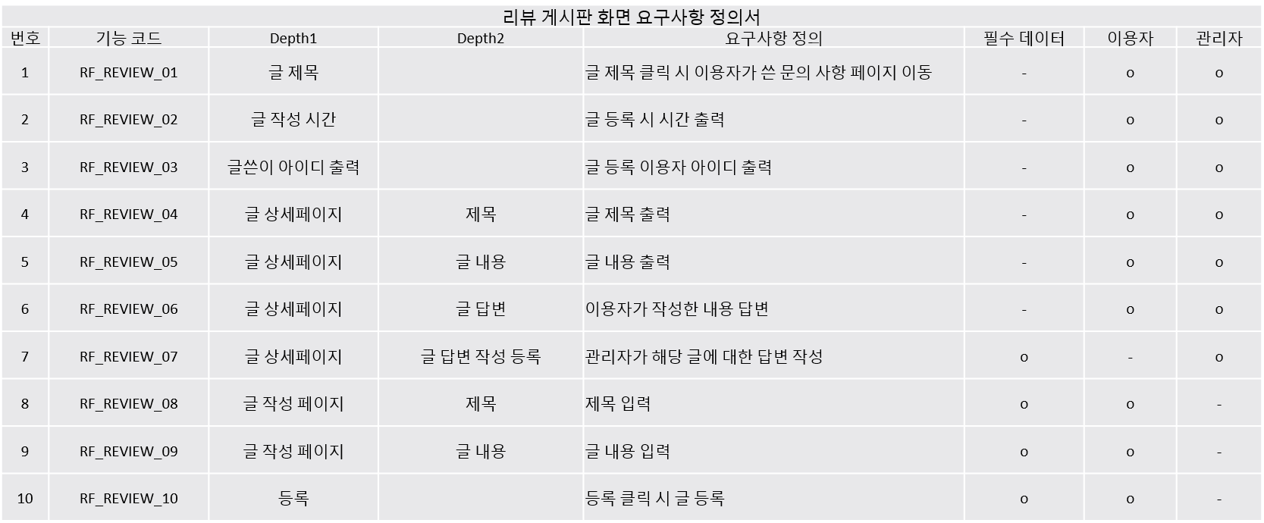

03 요구사항 정의서
03 요구사항 정의서
리뷰 게시판 화면
문의 게시판 화면
Notes:
저희 일정관리계획서입니다.
일정관리는 다음과 같이 진행하였습니다.

Slide 10
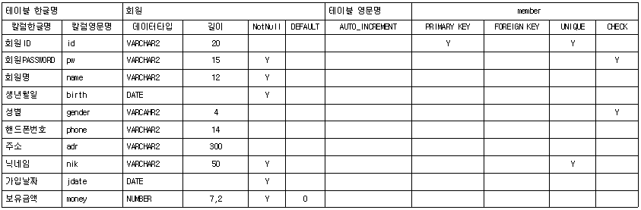
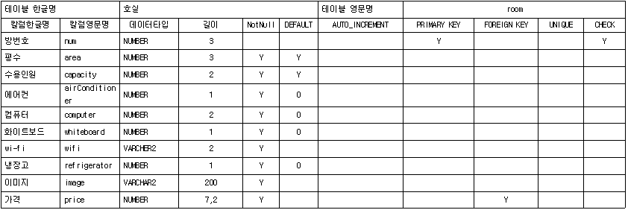
04 테이블 정의서
04 테이블 정의서
회원 테이블
테이블 정의서는
요구기능별로 필요한 테이블을
한글 파일로 문서화를 진행하였습니다.
호실 테이블
Notes:
저희 일정관리계획서입니다.
일정관리는 다음과 같이 진행하였습니다.

Slide 11
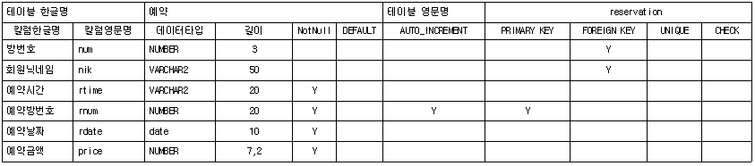
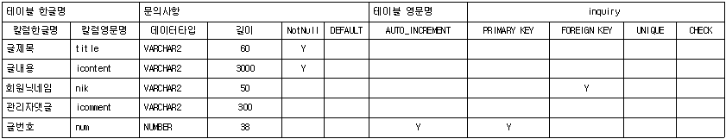
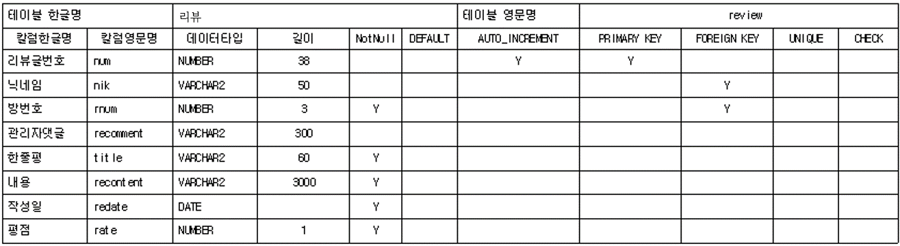
04 테이블 정의서
04 테이블 정의서
예약 테이블
문의 사항 테이블
리뷰 테이블
Notes:
저희 일정관리계획서입니다.
일정관리는 다음과 같이 진행하였습니다.

Slide 12

05 시스템 구조 설계
05 시스템 구조 설계
시스템 구성도
MVC2 모델
1. 시스템의 목적과 기능
이 시스템은 간편하게 원하는 회의실을
예약할 수 있는 기능을 가진 웹사이트입니다.
2. 시스템 요구사항
시스템은 서버에서 회의실 웹사이트를
불러올 수 있어야 합니다.
시스템은 DB와 연결되어 개인정보를
불러올 수 있어야 합니다.
시스템은 예약 데이터를
실시간으로 확인할 수 있어야 합니다.
시스템은 데이터의 무결성을 보장해야 합니다.
3. 구성요소
시스템은 회의실 예약 기능, 리뷰 기능,
마이 페이지 기능, 문의사항 기능으로 분류됩니다.
요청
사용자
(클라이언트)
Controller
View
Model
DB
응답
Notes:
시스템 구성은 mvc1으로 구성하였으며
현재 mvc2 로 변경하여 진행하고 있습니다.

Slide 13
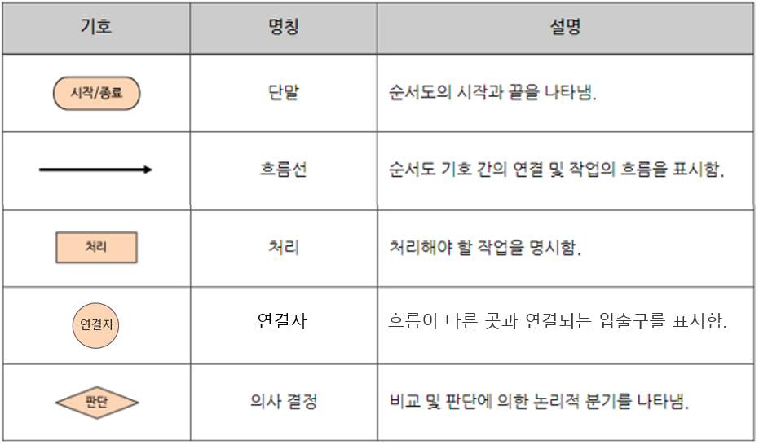
06 프로세스 흐름도
06 프로세스 흐름도 – 메인
시작
메인 실행
로그인 상태 인가?
no
로그인
YES
환영 메시지 출력
A
B
C
D
E
Notes:
간편한 예약 시스템
가격 투명성을 통해 고객들의 회의실 대여를 편리하게 하고,
사용자 경험 개선을 위한 피드백 수집과 서비스 개선을 목적으로 개발되었습니다

Slide 14
06 프로세스 흐름도
06 프로세스 흐름도 - 회사소개
E
회사소개
회사 연혁
회사 목표 및 방침
오시는 길
Notes:
간편한 예약 시스템
가격 투명성을 통해 고객들의 회의실 대여를 편리하게 하고,
사용자 경험 개선을 위한 피드백 수집과 서비스 개선을 목적으로 개발되었습니다

Slide 15
06 프로세스 흐름도
06 프로세스 흐름도 – 예약 페이지
A
로그인 상태인가
NO
로그인
YES
회의실 선택
시간 선택
결제
예약 완료
메인
Notes:
간편한 예약 시스템
가격 투명성을 통해 고객들의 회의실 대여를 편리하게 하고,
사용자 경험 개선을 위한 피드백 수집과 서비스 개선을 목적으로 개발되었습니다

Slide 16
06 프로세스 흐름도
06 프로세스 흐름도 – 리뷰 페이지
B
게시글
상세보기
로그인
상태인가
NO
로그인
YES
NO
게시글을 삭제하는가?
YES
작성자
본인인가?
NO
삭제 및 수정버튼 제거
리뷰 페이지
출력
로그인 상태인가
NO
로그인
YES
YES
게시글 수정
YES
목록으로 돌아가기
글쓰기
게시글
상세보기
Notes:
간편한 예약 시스템
가격 투명성을 통해 고객들의 회의실 대여를 편리하게 하고,
사용자 경험 개선을 위한 피드백 수집과 서비스 개선을 목적으로 개발되었습니다

Slide 17
06 프로세스 흐름도
06 프로세스 흐름도 - 마이페이지
D
로그인
상태인가?
NO
로그인
YES
회원정보
예약 목록 출력
과거에 예약했던
회의실 호실 리뷰쓰기,
다시 예약하기 버튼 출력
당일 예약 정보는
기본 정보만 출력
당일이 아닌 예약은
예약 취소 버튼 출력
Notes:
간편한 예약 시스템
가격 투명성을 통해 고객들의 회의실 대여를 편리하게 하고,
사용자 경험 개선을 위한 피드백 수집과 서비스 개선을 목적으로 개발되었습니다

Slide 18
06 프로세스 흐름도
06 프로세스 흐름도 – 문의 사항
C
답글이 있는가?
NO
삭제 및 수정 버튼 제거
게시글
상세보기
로그인
상태인가?
NO
로그인
YES
NO
게시글을 삭제하는가?
YES
작성자
본인인가?
NO
삭제 및 수정버튼 제거
YES
어드민 인가?
문의 사항
자신의 글만 출력
글쓰기
목록으로 돌아가기
YES
YES
NO
게시글 수정
YES
문의 사항
전체 게시글 출력
유저 게시글 상세보기
목록보기
삭제
문의 답글 달기
답글 수정
Notes:
간편한 예약 시스템
가격 투명성을 통해 고객들의 회의실 대여를 편리하게 하고,
사용자 경험 개선을 위한 피드백 수집과 서비스 개선을 목적으로 개발되었습니다

Slide 19
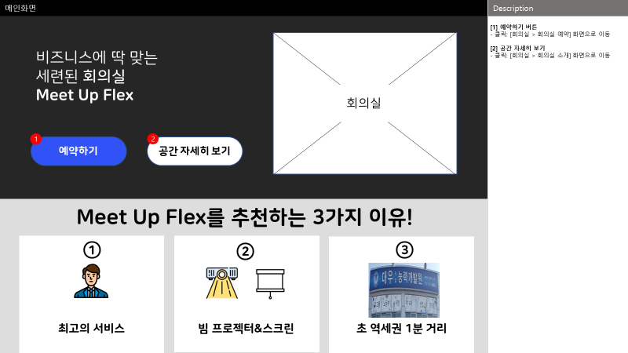
07 UI화면 정의서
07 UI화면 정의서 – 메인화면
Notes:
다음은 UI화면 정의서입니다.
다음은 메인화면
각 기능별로 화면을 구성하여 UI화면 정의를 하였습니다.

Slide 20
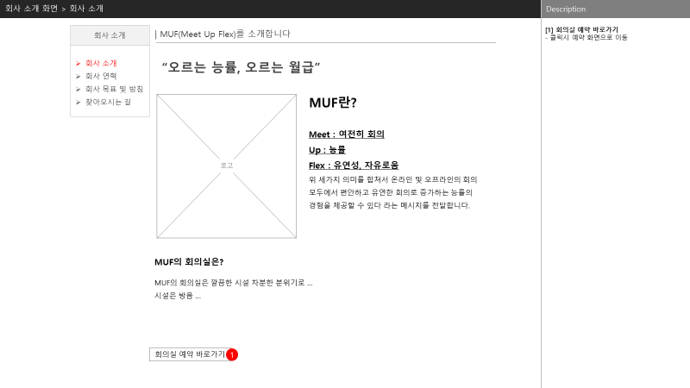
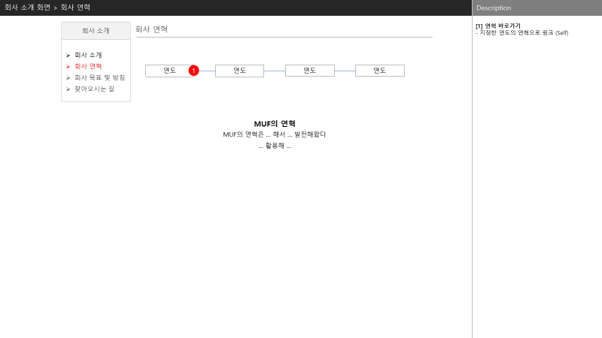
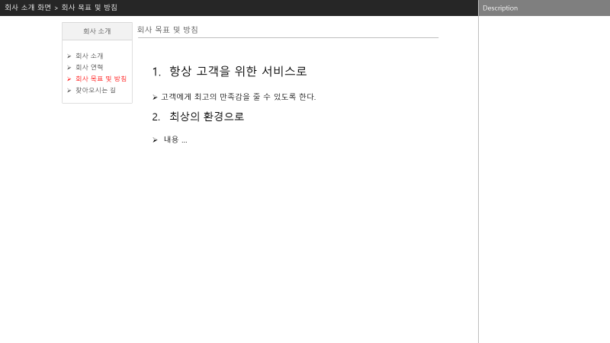
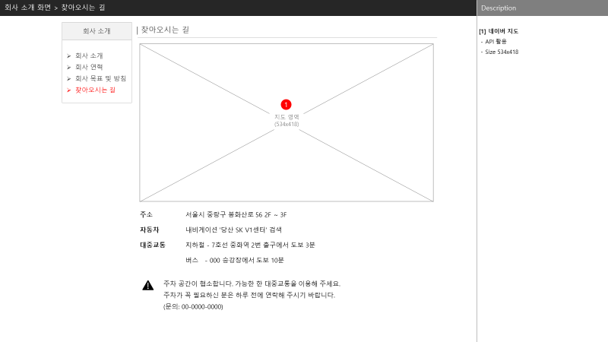
07 UI화면 정의서
07 UI화면 정의서 – 회사 소개 화면
회사 소개
회사 연혁
회사
목표 및 방침
찾아오시는 길

Slide 21
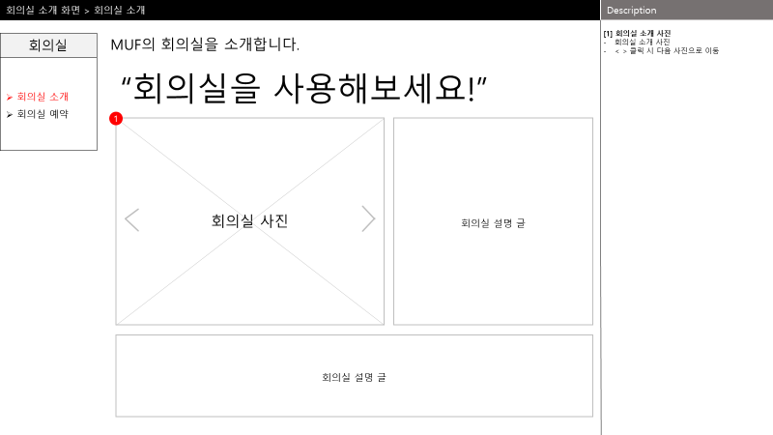
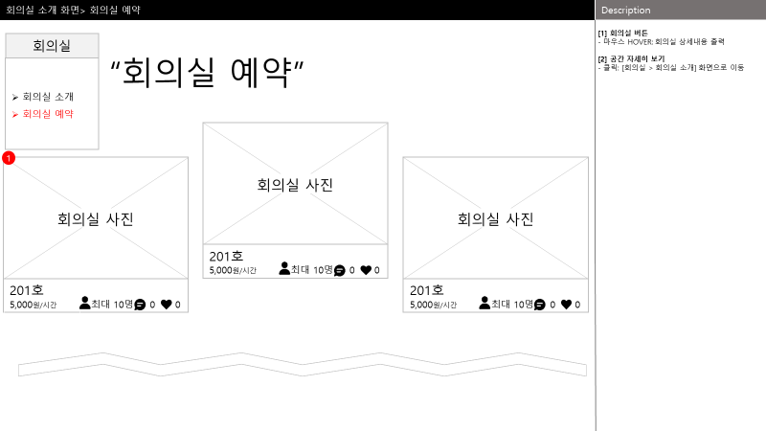
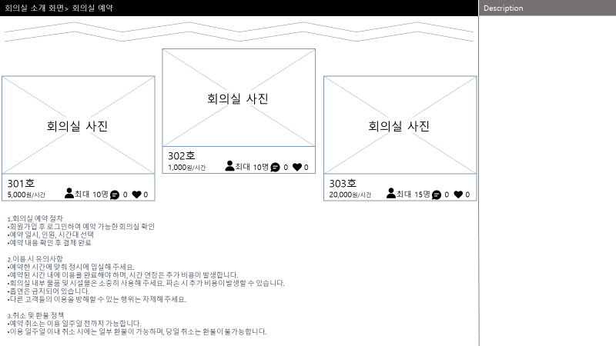
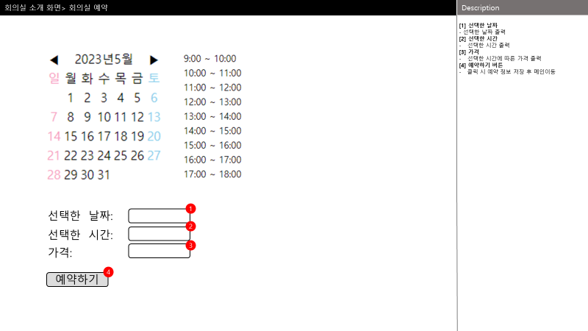
07 UI화면 정의서
07 UI화면 정의서 – 회의실 소개 화면
회의실 소개
회의실 예약

Slide 22
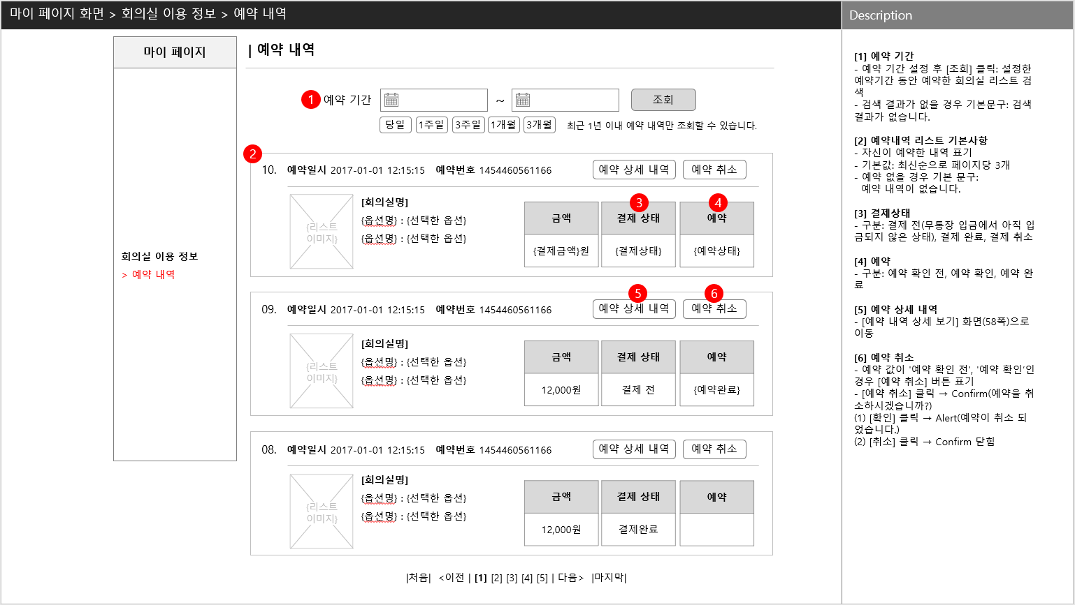
07 UI화면 정의서
07 UI화면 정의서 – 마이 페이지 화면

Slide 23
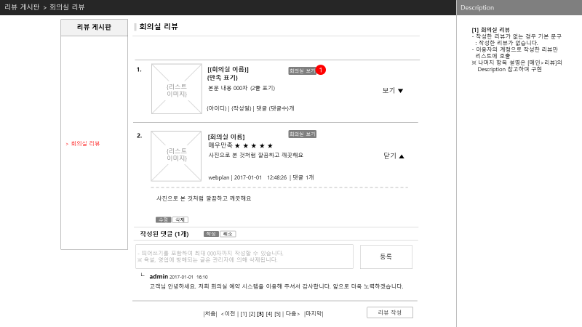
07 UI화면 정의서
07 UI화면 정의서 - 리뷰게시판

Slide 24
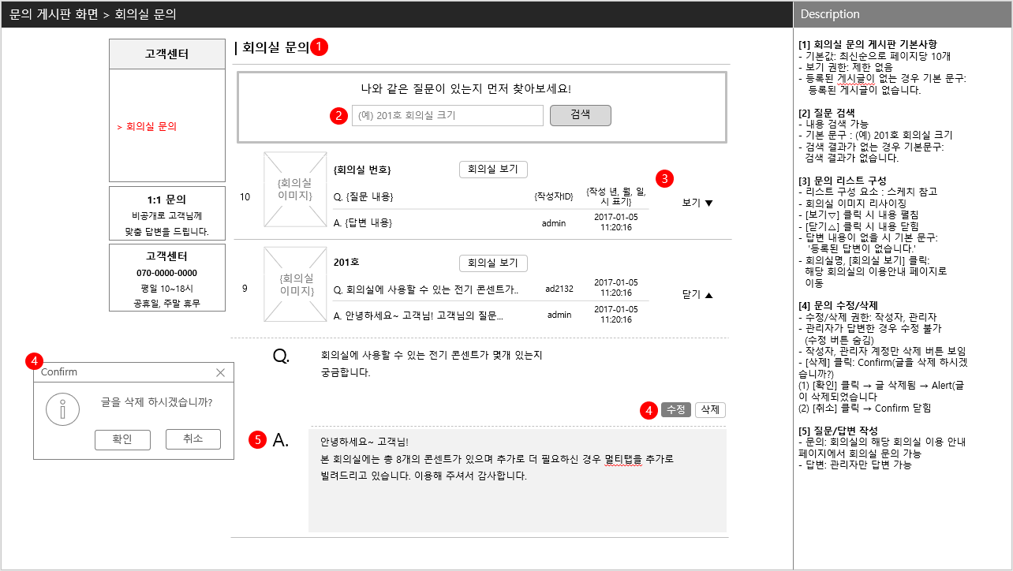
07 UI화면 정의서
07 UI화면 정의서 – 문의 게시판 화면

Slide 25
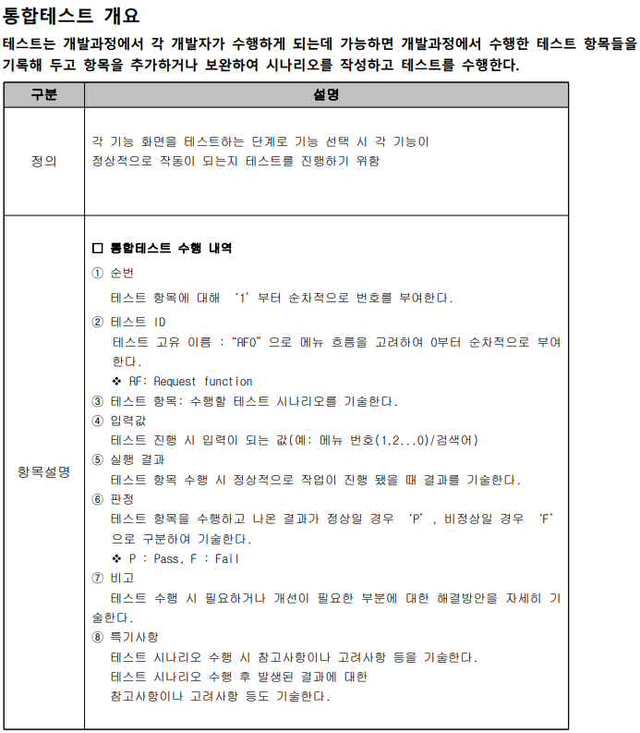
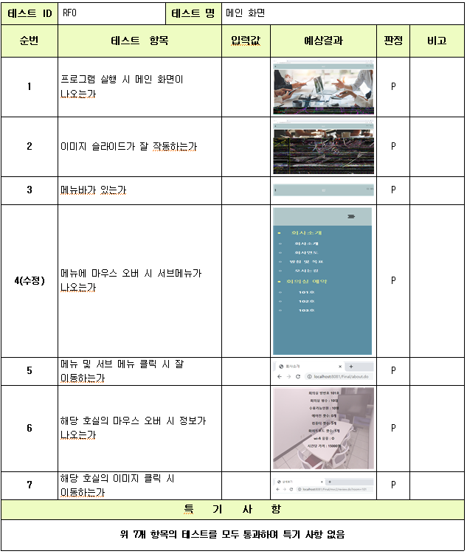
08 통합테스트 결과보고서
08 통합테스트 결과보고서 – 개요, 메인 화면

Slide 26
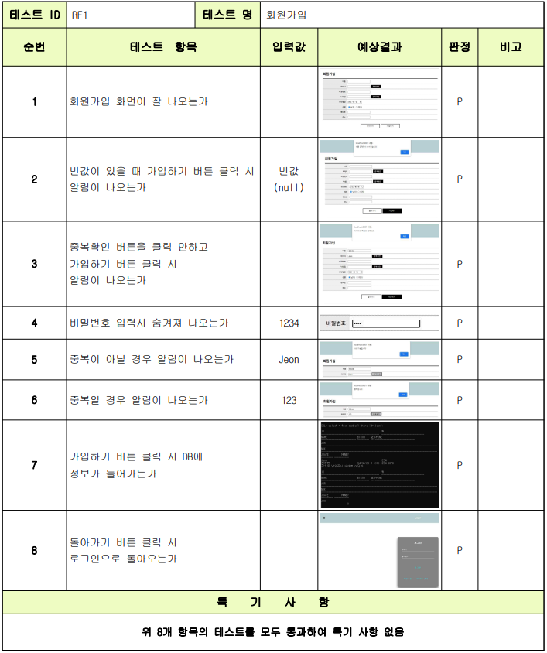
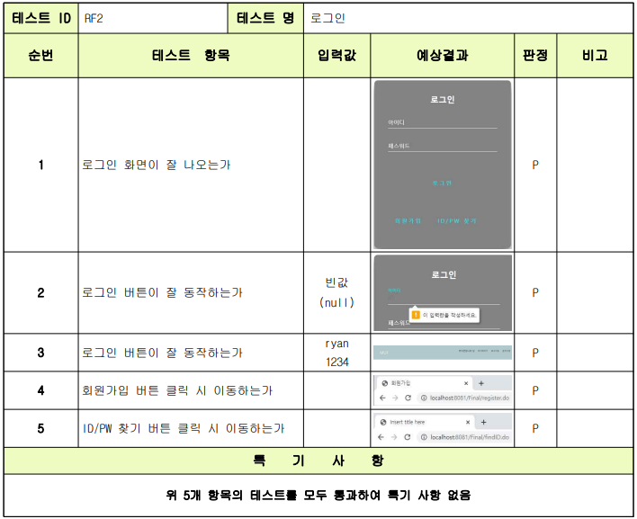
08 통합테스트 결과보고서
08 통합테스트 결과보고서 – 회원가입, 로그인

Slide 27
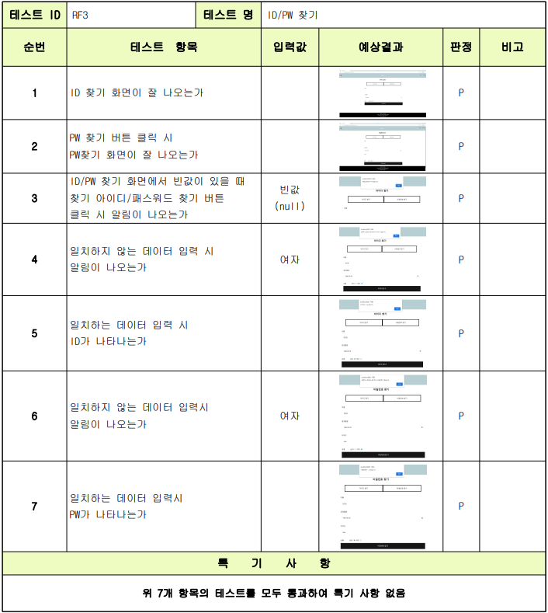
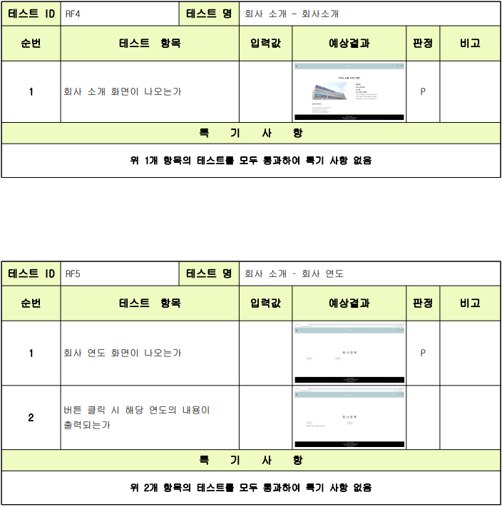
08 통합테스트 결과보고서
08 통합테스트 결과보고서 – ID/PW 찾기, 회사소개

Slide 28
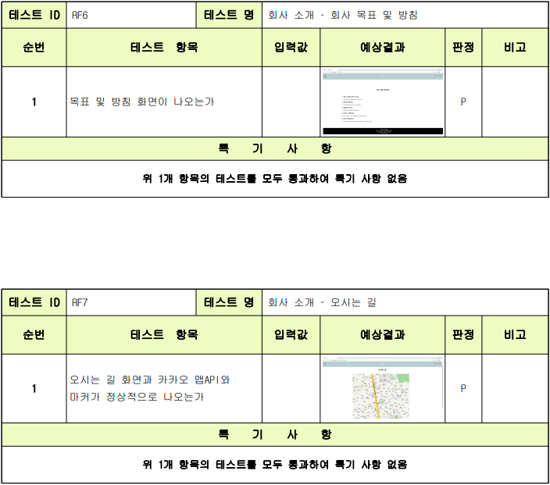
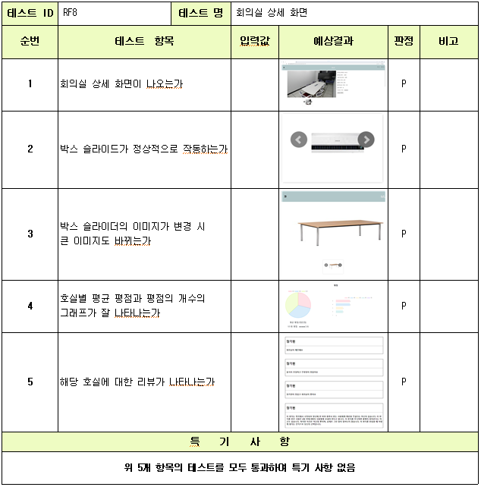
08 통합테스트 결과보고서
08 통합테스트 결과보고서 – 회사소개, 상세 화면

Slide 29
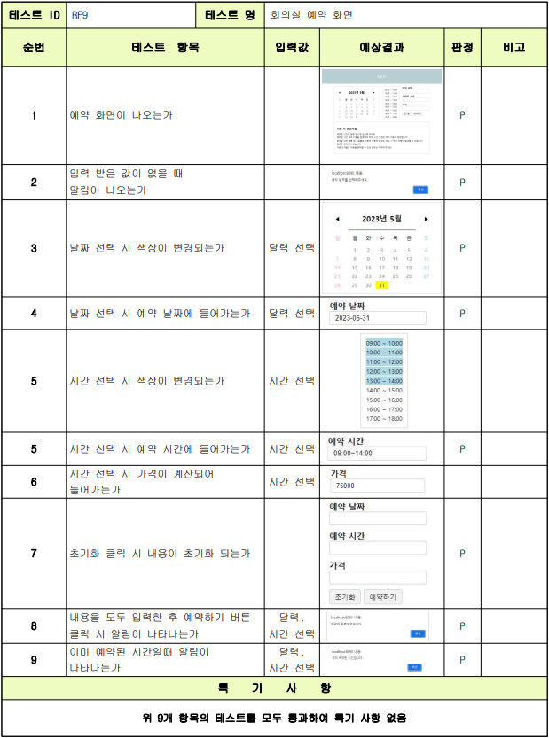
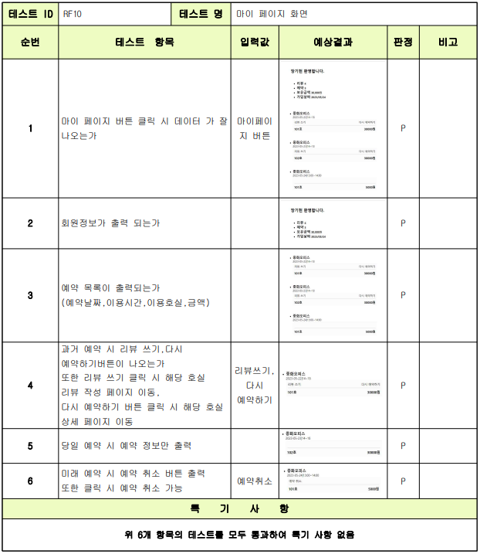
08 통합테스트 결과보고서
08 통합테스트 결과보고서 – 예약 화면, 마이 페이지 화면

Slide 30
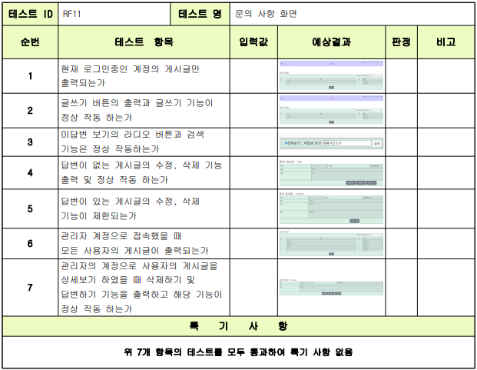
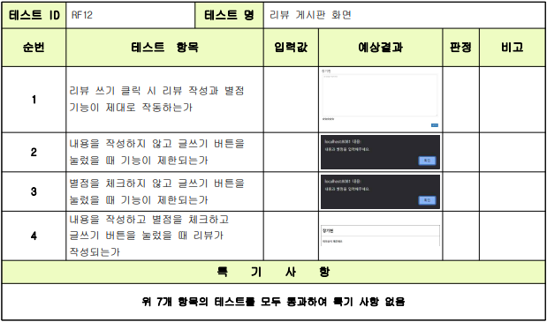
08 통합테스트 결과보고서
08 통합테스트 결과보고서 – 문의 사항 화면, 리뷰 게시판 화면

Slide 31

09 프로젝트 결과
09 프로젝트 결과 – 시연 영상
Notes:
간편한 예약 시스템
가격 투명성을 통해 고객들의 회의실 대여를 편리하게 하고,
사용자 경험 개선을 위한 피드백 수집과 서비스 개선을 목적으로 개발되었습니다

Slide 32

09 프로젝트 결과
09 프로젝트 결과 – 메인화면01
메인화면입니다.
실행 시 헤더에 로그인 / 회원가입이 있습니다.
Notes:
간편한 예약 시스템
가격 투명성을 통해 고객들의 회의실 대여를 편리하게 하고,
사용자 경험 개선을 위한 피드백 수집과 서비스 개선을 목적으로 개발되었습니다

Slide 33
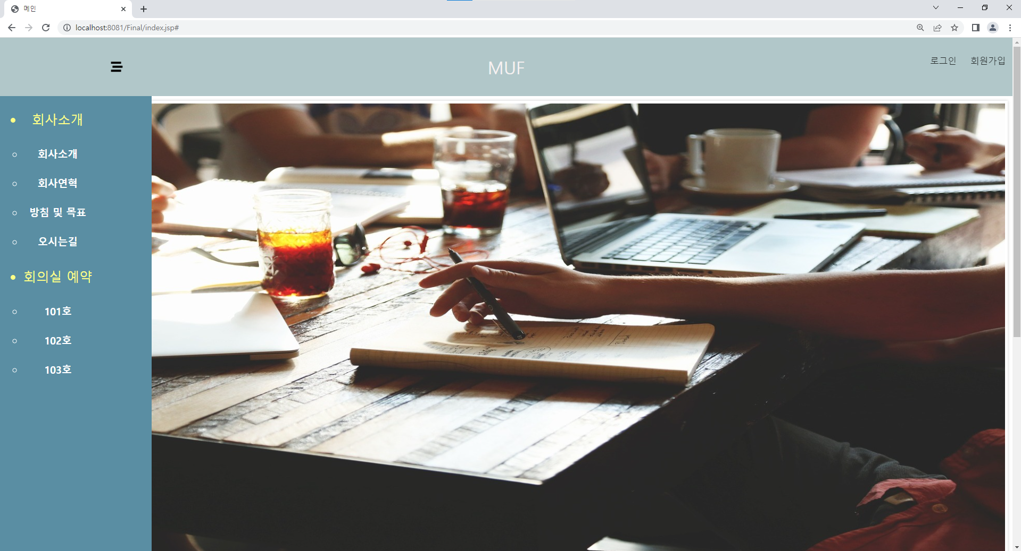
09 프로젝트 결과
09 프로젝트 결과 – 메인화면02
해당 위치에 마우스를 가져다 대면
서브 메뉴가 나타납니다.
Notes:
간편한 예약 시스템
가격 투명성을 통해 고객들의 회의실 대여를 편리하게 하고,
사용자 경험 개선을 위한 피드백 수집과 서비스 개선을 목적으로 개발되었습니다

Slide 34
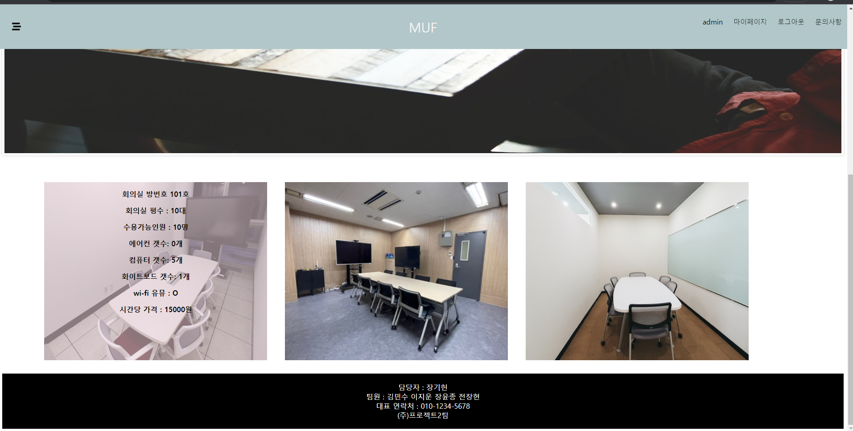
09 프로젝트 결과
09 프로젝트 결과 – 메인화면03
이미지에 마우스를 가져다 대면
해당 호실의 데이터가 나오고 해당 이미지 영역 클릭시 예약으로 이동합니다.
Notes:
간편한 예약 시스템
가격 투명성을 통해 고객들의 회의실 대여를 편리하게 하고,
사용자 경험 개선을 위한 피드백 수집과 서비스 개선을 목적으로 개발되었습니다

Slide 35
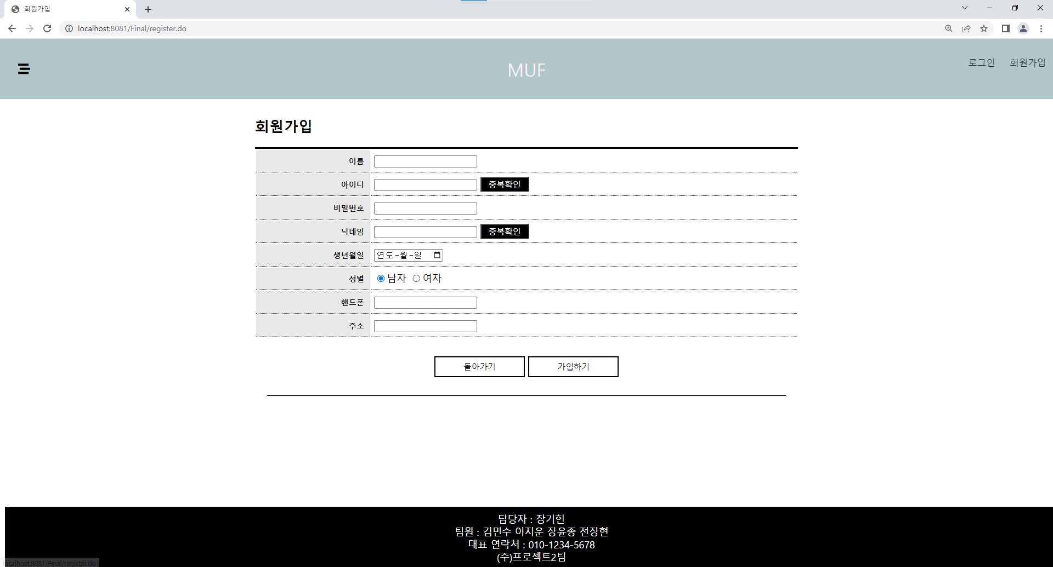
09 프로젝트 결과
09 프로젝트 결과 – 회원가입01
회원가입 기본 화면입니다.
Notes:
간편한 예약 시스템
가격 투명성을 통해 고객들의 회의실 대여를 편리하게 하고,
사용자 경험 개선을 위한 피드백 수집과 서비스 개선을 목적으로 개발되었습니다

Slide 36
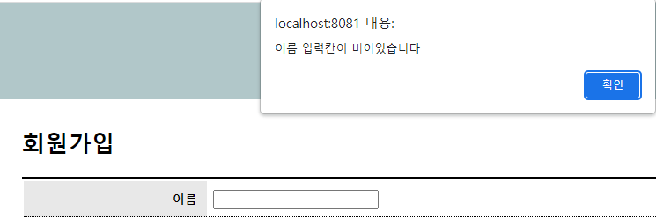
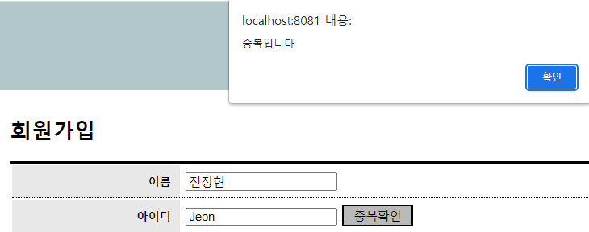
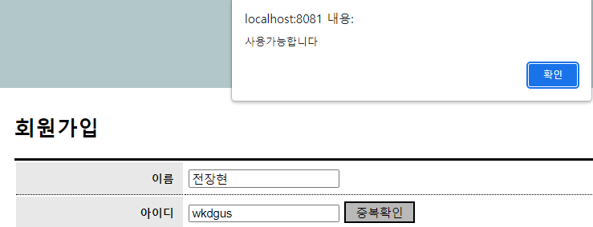
09 프로젝트 결과
09 프로젝트 결과 – 회원가입02
입력 칸이 비었을 경우에는
비어있는 칸의 알림 메시지를 출력합니다.
아이디가 중복이 아닐 경우에는
중복 확인 시 사용 가능 메시지를 출력합니다.
아이디가 중복일 경우에는 중복 확인 시
중복 알림 메시지를 출력합니다.
가입 후에는 메인 화면으로 돌아갑니다.
Notes:
간편한 예약 시스템
가격 투명성을 통해 고객들의 회의실 대여를 편리하게 하고,
사용자 경험 개선을 위한 피드백 수집과 서비스 개선을 목적으로 개발되었습니다

Slide 37
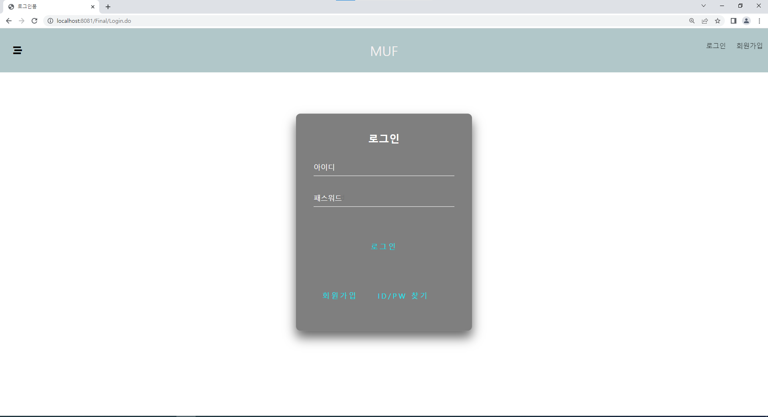
09 프로젝트 결과
09 프로젝트 결과 – 로그인01
로그인 화면입니다.
Notes:
간편한 예약 시스템
가격 투명성을 통해 고객들의 회의실 대여를 편리하게 하고,
사용자 경험 개선을 위한 피드백 수집과 서비스 개선을 목적으로 개발되었습니다

Slide 38
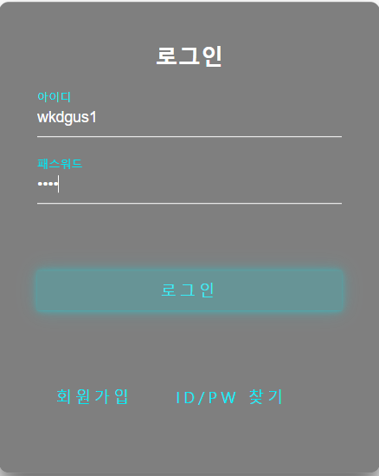
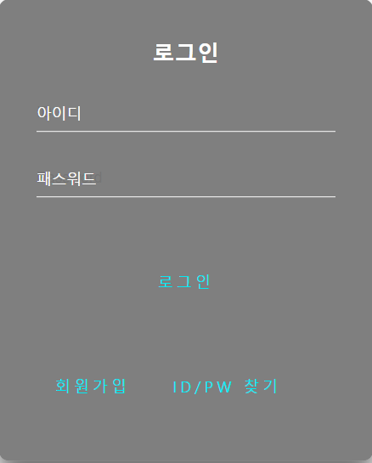
09 프로젝트 결과
09 프로젝트 결과 – 로그인02
로그인 실패 일 경우입니다.
입력한 값을 지우고
로그인 화면으로
돌아옵니다.
Notes:
간편한 예약 시스템
가격 투명성을 통해 고객들의 회의실 대여를 편리하게 하고,
사용자 경험 개선을 위한 피드백 수집과 서비스 개선을 목적으로 개발되었습니다

Slide 39
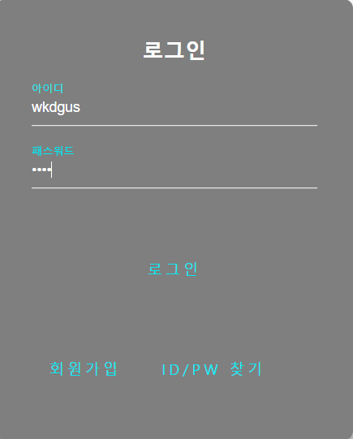

09 프로젝트 결과
09 프로젝트 결과 – 로그인03
로그인 성공 시입니다.
메인 화면으로 돌아가고
닉네임, 마이페이지, 로그아웃, 문의 사항이 나타납니다.
Notes:
간편한 예약 시스템
가격 투명성을 통해 고객들의 회의실 대여를 편리하게 하고,
사용자 경험 개선을 위한 피드백 수집과 서비스 개선을 목적으로 개발되었습니다

Slide 40

09 프로젝트 결과
09 프로젝트 결과 – ID/PW 찾기01
아이디 찾기 화면입니다.
비밀번호 찾기 화면에서는
아이디 입력 칸이 추가되어 있습니다.
비슷한 기능으로 이루어져 있어
아이디 찾기만 설명하겠습니다.
Notes:
간편한 예약 시스템
가격 투명성을 통해 고객들의 회의실 대여를 편리하게 하고,
사용자 경험 개선을 위한 피드백 수집과 서비스 개선을 목적으로 개발되었습니다

Slide 41



09 프로젝트 결과
09 프로젝트 결과 – ID/PW 찾기02
아이디 찾기 시 제대로 입력했을 경우입니다.
아이디 찾기 시 일치하지 않는 정보를
입력했을 경우입니다. (여자로 선택 시)
Notes:
간편한 예약 시스템
가격 투명성을 통해 고객들의 회의실 대여를 편리하게 하고,
사용자 경험 개선을 위한 피드백 수집과 서비스 개선을 목적으로 개발되었습니다

Slide 42

09 프로젝트 결과
09 프로젝트 결과 – 회사소개01
회사에 대한 정보를 알려주는 화면입니다.
Notes:
간편한 예약 시스템
가격 투명성을 통해 고객들의 회의실 대여를 편리하게 하고,
사용자 경험 개선을 위한 피드백 수집과 서비스 개선을 목적으로 개발되었습니다

Slide 43

09 프로젝트 결과
09 프로젝트 결과 – 회사소개02
버튼 클릭 시 해당 날짜에
해당하는 일들이 출력됩니다.
Notes:
간편한 예약 시스템
가격 투명성을 통해 고객들의 회의실 대여를 편리하게 하고,
사용자 경험 개선을 위한 피드백 수집과 서비스 개선을 목적으로 개발되었습니다

Slide 44

09 프로젝트 결과
09 프로젝트 결과 – 회사소개03
회사 목표 및 방침입니다.
Notes:
간편한 예약 시스템
가격 투명성을 통해 고객들의 회의실 대여를 편리하게 하고,
사용자 경험 개선을 위한 피드백 수집과 서비스 개선을 목적으로 개발되었습니다

Slide 45

09 프로젝트 결과
09 프로젝트 결과 – 회사소개04
오시는 길입니다.
카카오 맵 API를 이용하여
찾기 편하게 하였습니다.
Notes:
간편한 예약 시스템
가격 투명성을 통해 고객들의 회의실 대여를 편리하게 하고,
사용자 경험 개선을 위한 피드백 수집과 서비스 개선을 목적으로 개발되었습니다

Slide 46

09 프로젝트 결과
09 프로젝트 결과 – 상세화면01
상세 화면입니다.
상세 이미지 밑에 예약과 그래프, 리뷰 등을 확인할 수 있습니다.
Notes:
간편한 예약 시스템
가격 투명성을 통해 고객들의 회의실 대여를 편리하게 하고,
사용자 경험 개선을 위한 피드백 수집과 서비스 개선을 목적으로 개발되었습니다

Slide 47

09 프로젝트 결과
09 프로젝트 결과 – 상세화면02
해당 호실의 평점 비율을 나타냅니다.
호실별 평점 비율을 나타냅니다.
Notes:
간편한 예약 시스템
가격 투명성을 통해 고객들의 회의실 대여를 편리하게 하고,
사용자 경험 개선을 위한 피드백 수집과 서비스 개선을 목적으로 개발되었습니다

Slide 48

09 프로젝트 결과
09 프로젝트 결과 – 상세화면03
해당 호실에 대한 리뷰와 평점,
작성일 등을 확인할 수 있습니다.
Notes:
간편한 예약 시스템
가격 투명성을 통해 고객들의 회의실 대여를 편리하게 하고,
사용자 경험 개선을 위한 피드백 수집과 서비스 개선을 목적으로 개발되었습니다

Slide 49

09 프로젝트 결과
09 프로젝트 결과 – 예약화면01
예약하기 화면입니다.
Notes:
간편한 예약 시스템
가격 투명성을 통해 고객들의 회의실 대여를 편리하게 하고,
사용자 경험 개선을 위한 피드백 수집과 서비스 개선을 목적으로 개발되었습니다

Slide 50

09 프로젝트 결과
09 프로젝트 결과 – 예약화면02
선택한 값 할당
(가격은 선택한 시간에 따라
자동으로 계산되어 할당)
날짜, 시간 선택
(선택한 셀 색상 변경)
현재 날짜와 지난 날짜는 선택할 수 없습니다.
선택한 날짜와 시간 값은 input 태그에 값을 할당하게 됩니다.
Notes:
간편한 예약 시스템
가격 투명성을 통해 고객들의 회의실 대여를 편리하게 하고,
사용자 경험 개선을 위한 피드백 수집과 서비스 개선을 목적으로 개발되었습니다

Slide 51
09 프로젝트 결과
09 프로젝트 결과 – 예약화면03
초기화 버튼 클릭 시 모든 값을
초기화합니다.
Notes:
간편한 예약 시스템
가격 투명성을 통해 고객들의 회의실 대여를 편리하게 하고,
사용자 경험 개선을 위한 피드백 수집과 서비스 개선을 목적으로 개발되었습니다

Slide 52


09 프로젝트 결과
09 프로젝트 결과 – 예약화면04
하나라도 값을 선택하지 않고 예약하기 버튼 클릭 시
예외 메시지를 출력합니다.
Notes:
간편한 예약 시스템
가격 투명성을 통해 고객들의 회의실 대여를 편리하게 하고,
사용자 경험 개선을 위한 피드백 수집과 서비스 개선을 목적으로 개발되었습니다

Slide 53

09 프로젝트 결과
09 프로젝트 결과 – 예약화면05
만약 이미 예약된 날짜라면 예외 메시지를 출력하고
다시 예약 페이지로 돌아옵니다.
Notes:
간편한 예약 시스템
가격 투명성을 통해 고객들의 회의실 대여를 편리하게 하고,
사용자 경험 개선을 위한 피드백 수집과 서비스 개선을 목적으로 개발되었습니다

Slide 54




09 프로젝트 결과
09 프로젝트 결과 – 예약화면06
예약이 정상적으로 작동되면 예약 정보를
확인할 수 있는 마이페이지로 이동합니다.
Notes:
간편한 예약 시스템
가격 투명성을 통해 고객들의 회의실 대여를 편리하게 하고,
사용자 경험 개선을 위한 피드백 수집과 서비스 개선을 목적으로 개발되었습니다

Slide 55

09 프로젝트 결과
09 프로젝트 결과 – 마이페이지 화면01
마이 페이지 화면에서는 회원의 정보가
나타나고 진행한 예약을 확인할 수 있습니다.
금일(2023/05/25)보다
전일에는 리뷰 쓰기를 할 수 있고
미래에는 예약 취소가 나타납니다.
Notes:
간편한 예약 시스템
가격 투명성을 통해 고객들의 회의실 대여를 편리하게 하고,
사용자 경험 개선을 위한 피드백 수집과 서비스 개선을 목적으로 개발되었습니다

Slide 56




09 프로젝트 결과
09 프로젝트 결과 – 마이페이지 화면02
클릭 시 취소 알림이 나타납니다.
확인 버튼 클릭 시 취소되었다는
알림이 나타납니다.
취소된 것을
확인할 수 있습니다.
Notes:
간편한 예약 시스템
가격 투명성을 통해 고객들의 회의실 대여를 편리하게 하고,
사용자 경험 개선을 위한 피드백 수집과 서비스 개선을 목적으로 개발되었습니다

Slide 57

09 프로젝트 결과
09 프로젝트 결과 – 리뷰 쓰기01
리뷰 쓰기 클릭 시 리뷰를 작성하는 화면으로 이동합니다.
내용과 별점을 작성할 수 있습니다.
Notes:
간편한 예약 시스템
가격 투명성을 통해 고객들의 회의실 대여를 편리하게 하고,
사용자 경험 개선을 위한 피드백 수집과 서비스 개선을 목적으로 개발되었습니다

Slide 58


09 프로젝트 결과
09 프로젝트 결과 – 리뷰 쓰기02
자신이 적은 리뷰글을 볼 땐
수정하기와 삭제하기 버튼이 활성화
됩니다.
관리자(admin)계정으로 로그인 시
삭제하기 버튼이 활성화 됩니다.
내용과 별점 입력 후
글쓰기 버튼 클릭 시
해당 호실 화면으로 이동하며
상세화면에 추가됨을 알 수 있습니다.
Notes:
간편한 예약 시스템
가격 투명성을 통해 고객들의 회의실 대여를 편리하게 하고,
사용자 경험 개선을 위한 피드백 수집과 서비스 개선을 목적으로 개발되었습니다

Slide 59

09 프로젝트 결과
09 프로젝트 결과 – 리뷰 쓰기03
수정하기 클릭 시 수정하기 페이지로
이동합니다.
수정하기 화면에서는 글, 평점을
수정할 수 있습니다.
Notes:
간편한 예약 시스템
가격 투명성을 통해 고객들의 회의실 대여를 편리하게 하고,
사용자 경험 개선을 위한 피드백 수집과 서비스 개선을 목적으로 개발되었습니다

Slide 60

09 프로젝트 결과
09 프로젝트 결과 – 리뷰 쓰기04
삭제하기 클릭 시 삭제하기 메시지가
출력되고 확인을 누를 시 글이 삭제
됩니다.
Notes:
간편한 예약 시스템
가격 투명성을 통해 고객들의 회의실 대여를 편리하게 하고,
사용자 경험 개선을 위한 피드백 수집과 서비스 개선을 목적으로 개발되었습니다

Slide 61

09 프로젝트 결과
09 프로젝트 결과 – 문의 사항 01
문의 사항 게시판은 로그인 후에 들어올 수 있으며
게시글이 없으면 “등록된 게시물이 없습니다^^*”를 출력합니다.
Notes:
간편한 예약 시스템
가격 투명성을 통해 고객들의 회의실 대여를 편리하게 하고,
사용자 경험 개선을 위한 피드백 수집과 서비스 개선을 목적으로 개발되었습니다

Slide 62

09 프로젝트 결과
09 프로젝트 결과 – 문의 사항 02
글쓰기 화면입니다.
제목과 내용으로 구성되어 있고
작성 완료 버튼을 통해 게시글이 저장됩니다.
Notes:
간편한 예약 시스템
가격 투명성을 통해 고객들의 회의실 대여를 편리하게 하고,
사용자 경험 개선을 위한 피드백 수집과 서비스 개선을 목적으로 개발되었습니다

Slide 63

09 프로젝트 결과
09 프로젝트 결과 – 문의 사항 03
문의 사항의 게시글은 자신의 글만 볼 수 있으며
답변의 O, X를 통해 답변이 작성되었는지 아닌지를 확인할 수 있습니다.
또한 우측 상단의 라디오 버튼과 제목, 내용 검색어 입력을 통해
검색도 가능합니다.
Notes:
간편한 예약 시스템
가격 투명성을 통해 고객들의 회의실 대여를 편리하게 하고,
사용자 경험 개선을 위한 피드백 수집과 서비스 개선을 목적으로 개발되었습니다

Slide 64

09 프로젝트 결과
09 프로젝트 결과 – 문의 사항 04
게시글 상세보기시 접속 중인 아이디가 작성자와 같은 아이디이며
답변이 없는 경우엔 수정하기, 삭제하기가 가능합니다.
Notes:
간편한 예약 시스템
가격 투명성을 통해 고객들의 회의실 대여를 편리하게 하고,
사용자 경험 개선을 위한 피드백 수집과 서비스 개선을 목적으로 개발되었습니다

Slide 65

09 프로젝트 결과
09 프로젝트 결과 – 문의 사항 05
관리자로 로그인 후 문의 사항에 들어오면
모든 사용자의 게시글을 볼 수 있습니다.
Notes:
간편한 예약 시스템
가격 투명성을 통해 고객들의 회의실 대여를 편리하게 하고,
사용자 경험 개선을 위한 피드백 수집과 서비스 개선을 목적으로 개발되었습니다

Slide 66

09 프로젝트 결과
09 프로젝트 결과 – 문의 사항 06
답변이 없는 경우에는 답변하기와 삭제하기 버튼이 출력됩니다.
Notes:
간편한 예약 시스템
가격 투명성을 통해 고객들의 회의실 대여를 편리하게 하고,
사용자 경험 개선을 위한 피드백 수집과 서비스 개선을 목적으로 개발되었습니다

Slide 67

09 프로젝트 결과
09 프로젝트 결과 – 문의 사항 07
답변이 있는 경우 삭제하기와 답변 수정하기 버튼을 출력합니다.
Notes:
간편한 예약 시스템
가격 투명성을 통해 고객들의 회의실 대여를 편리하게 하고,
사용자 경험 개선을 위한 피드백 수집과 서비스 개선을 목적으로 개발되었습니다

Slide 68

09 프로젝트 결과
09 프로젝트 결과 – 문의 사항 08
mar 사용자의 계정으로 접속하여
문의 상세보기화면으로 보면 수정하기와 삭제하기 버튼이
사라졌는 것을 볼 수 있습니다.
Notes:
간편한 예약 시스템
가격 투명성을 통해 고객들의 회의실 대여를 편리하게 하고,
사용자 경험 개선을 위한 피드백 수집과 서비스 개선을 목적으로 개발되었습니다

Slide 69

감사합니다.

